Slide 1

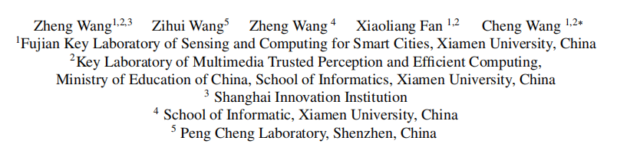
Federated Learning with Domain Shift Eraser
CVPR 2025

Slide 2


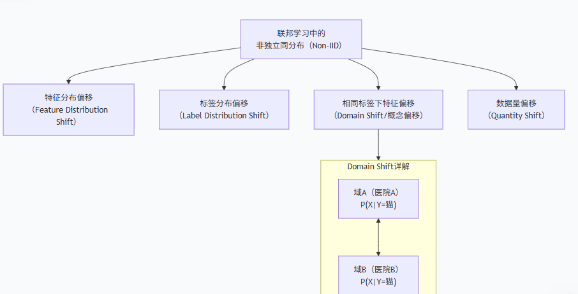
Background
联邦学习能在不共享本地数据的前提下进行协同训练，很好地保护了隐私。
但面临一个严峻挑战：数据非独立同分布（Non-IID），其中一种情况—域偏移（Domain Shift）是本文关注的内容。
一个非常直观的例子：不同地区的医院可能使用不同品牌型号的CT机、不同的扫描协议（参数差异），面向不同人种、年龄的患者群体（数据源差异）。这些会导致即使同样是“肺部结节”的影像，在不同医院的数据集中，其特征分布也会存在系统性差异。这就是“域偏移”。
近期解决FL域偏移问题的工作可以分为两大类：
基于共识的方法
通过增强不同层次客户之间的共识来提高模型跨领域的可泛化性，保持局部目标和全局目标之间的一致性来处理异构数据。
基于个性化的方法
通过个性化模型来适应本地数据分布，减轻对客户共识的需求。提高模型在数据异构下的局部性能。

Slide 3
Background
由于这两类在建模不同类型的知识（即一般知识和个人知识）方面表现出互补的优势，因此很自然地要考虑一种混合解决方案，以协同它们的优势以进一步改进。
这促使从混合的角度重新思考FL域的偏移，本文旨在开发一个新的FL框架，联邦域偏移擦除器（FDSE），以不同的方式擦除客户端特定于领域的倾斜，然后以解耦的方式增强他们的共识。

Slide 4
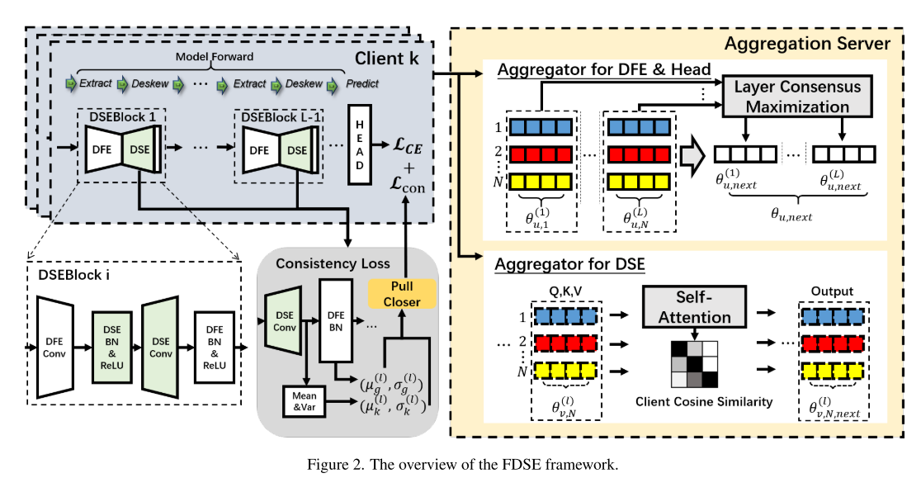
Methods
FDSE由三部分组成：
层分解
一致性正则化
模型聚合

Slide 5
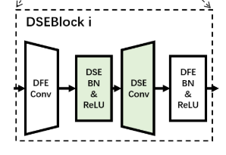
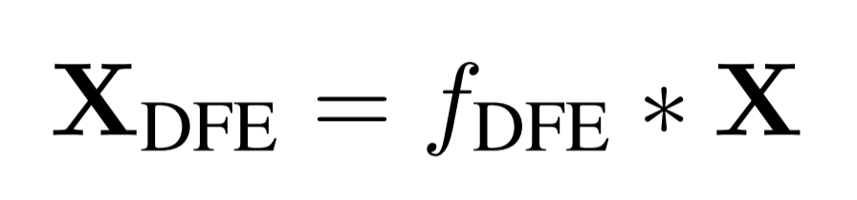


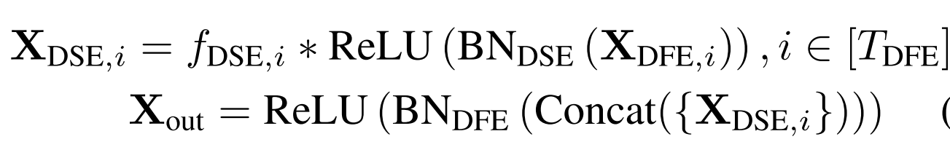


Methods
层分解
本文的核心创新：不再使用一个“全能”的模型，而是将网络的每一层都解耦成两个部分DFE（域无关特征提取器）：这是共享的。它的任务是学习所有领域共通的、最本质的特征。比如，不管用什么机器，它都只关心“这是不是结节”。DSE（域特定偏移消除器）这是个性化的。它的任务是对DFE提取的特征进行微调，专门消除本地的域偏移。通过这种分解，从架构上实现了“共识”和“个性化”的分离。这里的超参数G控制着解耦的粒度。G越大，DFE模块的输出通道数越少，意味着特征被压缩得越狠，逼着DFE学习更精华的共识特征，同时DSE的个性化操作空间也越大。

Slide 6
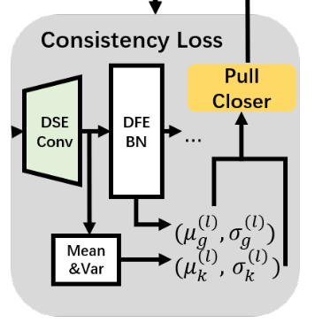
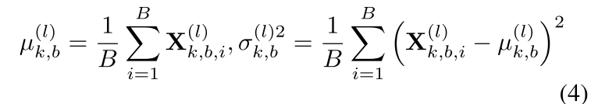
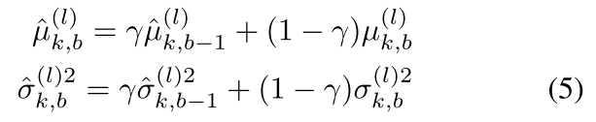
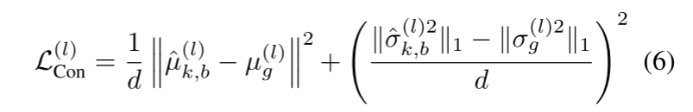
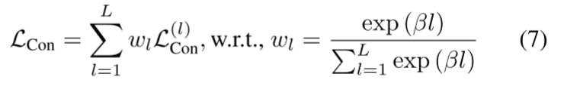
Methods
一致性正则化
为了确保DSE模块确实在干“校准”的活，而不是瞎折腾。通过一组公式来约束它。在客户端的局部训练期间正则化DSE模块的输出特征。手动拉取DSE输出的统计量，使其接近相应DFE模块的全局统计量。
公式4计算的是当前批次数据在DSE输出特征上的统计量是一个“瞬时测量值”；公式5对这个瞬时值做了一个指数移动平均（EMA），得到运行估计值；公式6是一致性损失的核心。它要求每个客户端的本地运行统计量去逼近从服务器接收到全局统计量。

Slide 7
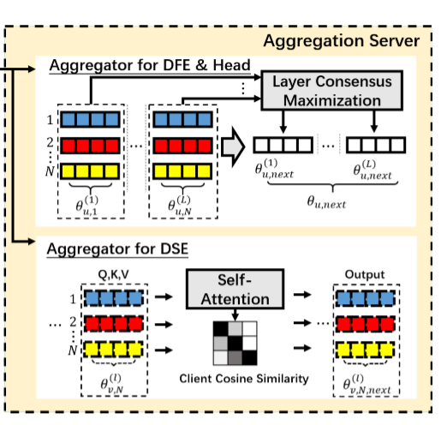
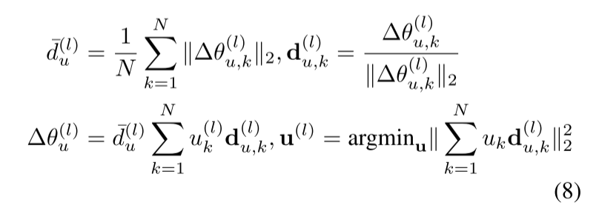
Methods
模型聚合
对于DFE模块，通过层共识最大化机制进行聚合。
首先把每个客户端的参数更新向量单位化，只保留更新方向；然后求解一个优化问题，找到一组权重，使得这些方向向量的加权和的模长最小，这个方向就是最能抵消冲突、代表共识的方向；最后，再用更新幅度的平均值乘以这个共识方向，得到最终的聚合更新。

Slide 8
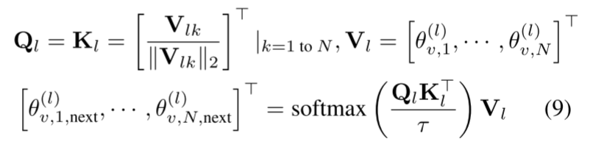
Methods
模型聚合
对于DSE模块，基于相似性感知聚合，以协同消除异构域倾斜。
这个过程就像一个自注意力机制：每个客户端的DSE参数既作为Key也作为Query，通过计算余弦相似度得到一个注意力权重矩阵。这个权重矩阵就代表了客户端之间的相似度。最终，每个客户端的新DSE参数，是所有客户端DSE参数的加权平均，权重就是它们之间的相似度。这样，域相似的客户端就能更多地共享知识，协同优化。

Slide 9
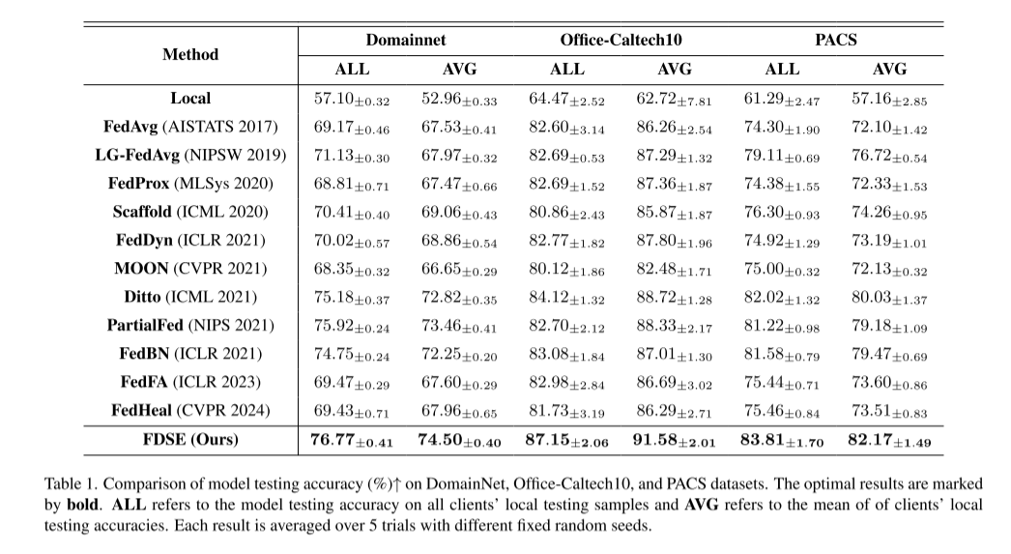
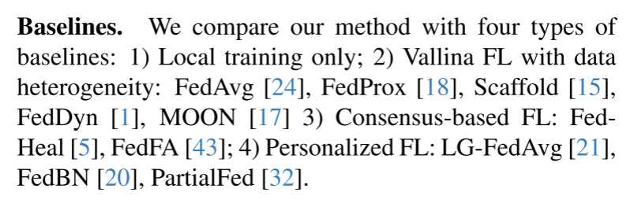
Experiments
在三个流行的多域图像分类任务：OfficeCaltech10、DomainNet和PACS上评估方法。
表1实验采用两种精度指标评估模型性能：ALL，使用同一个全局模型在所有客户端的所有本地测试数据上计算出的单一精度值。它衡量模型的全局统一性能；AVG，是每个客户端使用其个性化模型在其自身测试数据上计算出的精度，然后对这些精度值求算术平均值。它衡量的是平均个性化性能。

Slide 10
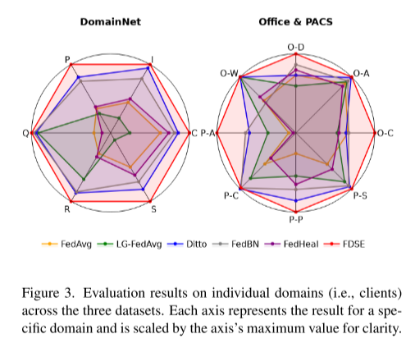
Experiments
图3表示不同方法的客户端的单个性能，其中方法曲线下的面积越大表示性能越好。FDSE在几乎所有客户端上的表现都优于所有其他方法，这证实了它在所有领域（而不仅仅是特定领域）的有效性。雷达图里每一个“轴”代表一个客户端或者一个领域。

Slide 11
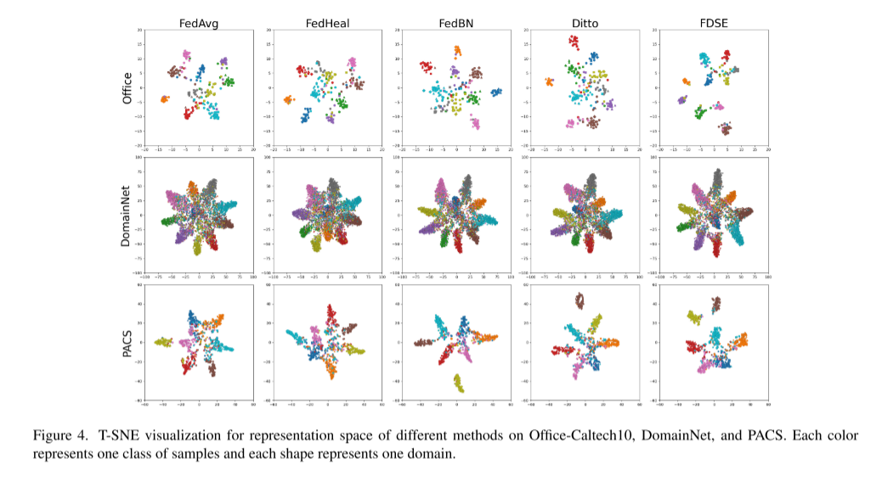
Experiments
T-SNE可视化，每种颜色代表一类样本，每种形状代表一个域。
图4反映了FDSE增加了样本的类间距离，与其他基线相比，不同颜色的样本之间的距离更大。另一方面，FDSE减少了相同颜色样本之间的类内距离，导致颜色簇比在其他基线中观察到的更紧密。这证实了FDSE在减少域倾斜的同时提高模型性能的能力。

Slide 12
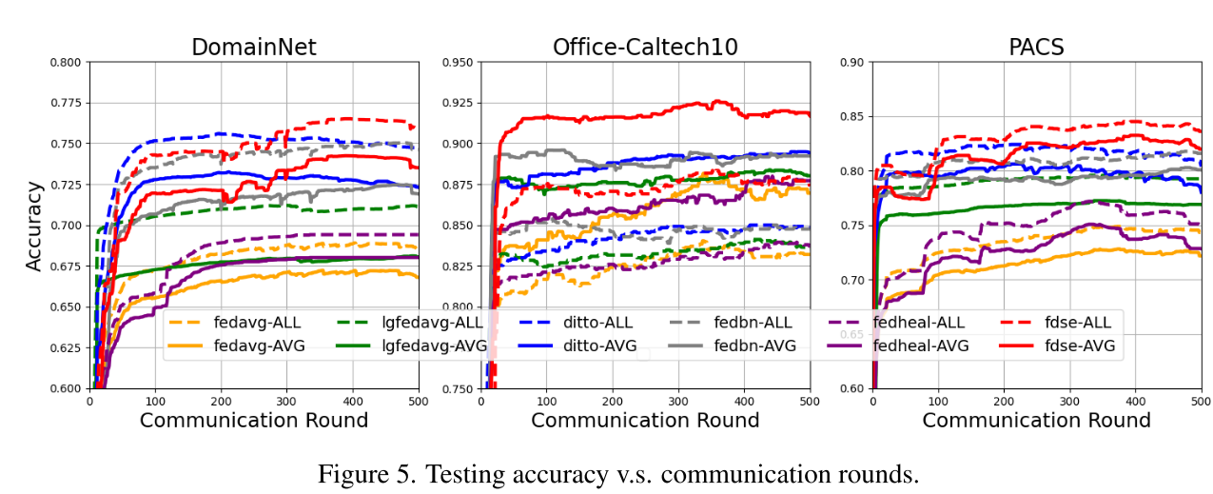
Experiments
收敛曲线图绘制了跨通信轮的测试准确性。
图4看终点线的高度：曲线最终稳定在哪个精度值，直接反映了算法的最终性能；
看收敛速度：曲线在早期上升得越陡峭，说明算法收敛得越快，能用更少的通信轮次达到不错的性能。
看稳定性：曲线是平滑上升还是剧烈震荡，反映了训练过程的稳定性。剧烈震荡可能意味着算法不稳定，客户端模型之间存在较大冲突。
图5强有力地证明了FDSE虽然可能在最初需要多一点“学习”时间，但其方法的优越性保证了它能达到更高的最终性能，而不是早期收敛但最终陷入局部最优。

Slide 13
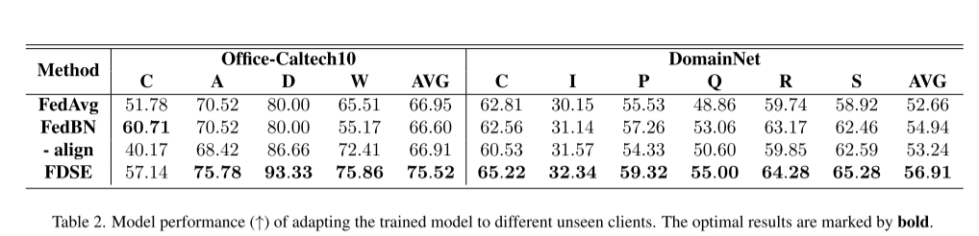
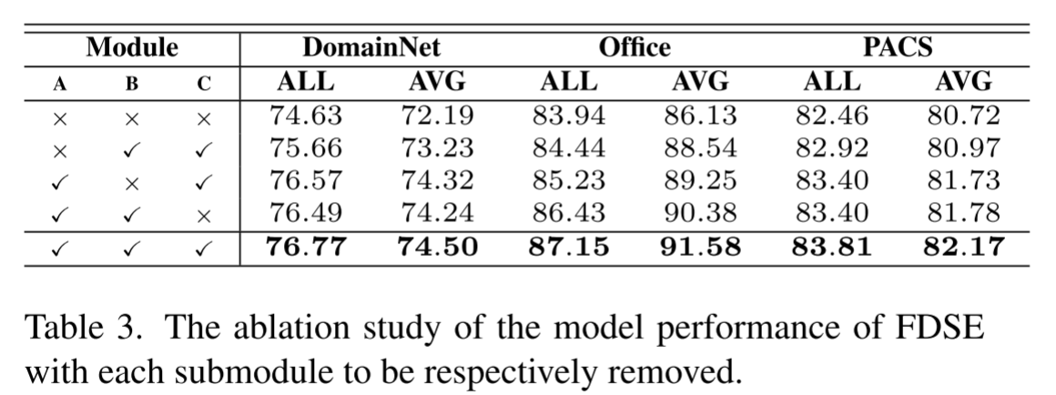
Experiments

Slide 14

Thanks

